Slide 1
Файловая система NTFS
Подготовил студент ИВТ-32 Щесняк Даниил

Slide 2
Возможности NTFS
Восстанавливаемость
Безопасность
Шифрование
Дисковые квоты для пользователей

Slide 3
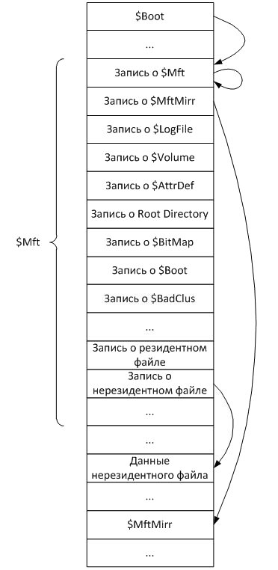
Структура NTFS

